Slide 1
프로그램 개발자와 직업

Slide 2
목차
직업 ?
프로그램이란?
주변에서 볼 수 있는 프로그램들
프로그램 개발자
프로그램의 세계

Slide 3
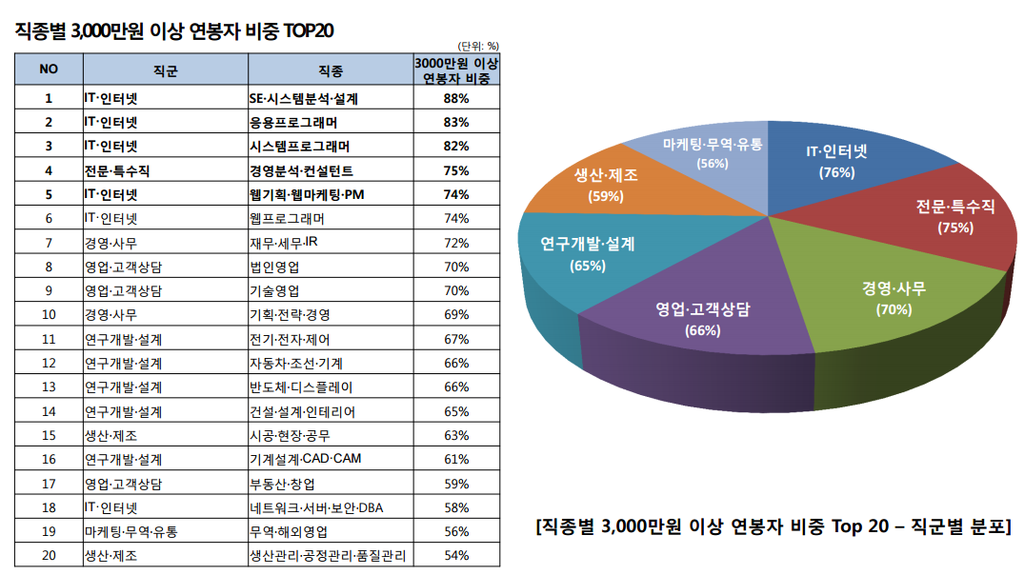
직업의 수
국내 : 약 12,000여개(한국직업사전)
미국 : 약 30,000여개
출처 : 잡코리아

Slide 4
직업이란?
직업(職業) : 생계를 유지하기 위하여 자신의 적성과 능력에 따라 일정한 기간 동안 계속하여 종사하는 일.
직(職 : 직분직) : 맡은 직위나 직무
업(業:업업) : 부여된 과업

Slide 5
직업과 생업의 차이
직업
생계를 유지하기 위해 적성과 능력을 바탕으로 일정 기간 동안 종사하는 일
생업
생계를 유지하기 위해 지속적으로 하는일
벌이
생계를 위해 재화나 돈을 버는일

Slide 6
직업의 귀천
직업
적성
지속성
생업
경제성
벌이

Slide 7
진로 결정
자기판단
능력, 적성, 흥미등
자신을 되돌아 보거나 삶의 가치 판단
정보획득
직업전망, 현황, 취직방법
다방면의 직업세계에 대한 정보 취득
목표달성
시간과 노력 투자
설정된 목표에 따른 자기 노력

Slide 8
프로그램이란?
인간이 사고 할수 있는 내용을
신속
PC : 4GHz(40억번)
슈퍼컴퓨터(텐허-2/중국):33 PetaFlops(33,000조번)
정확
기대값과 결과값이 동일하다.
하게 처리할 수있게 만든 컴퓨터 명령어의 흐름

Slide 9
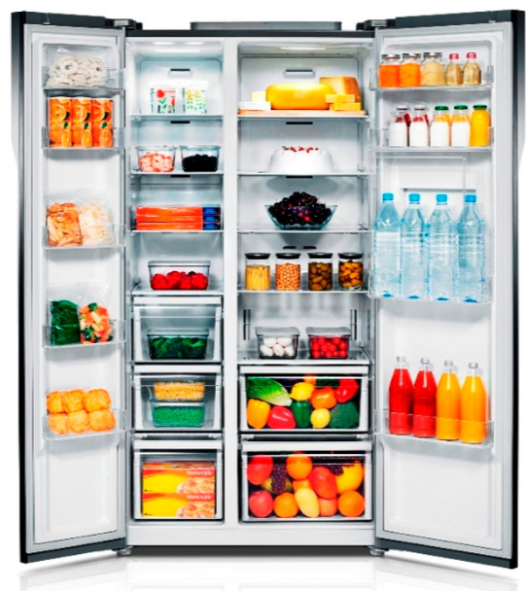
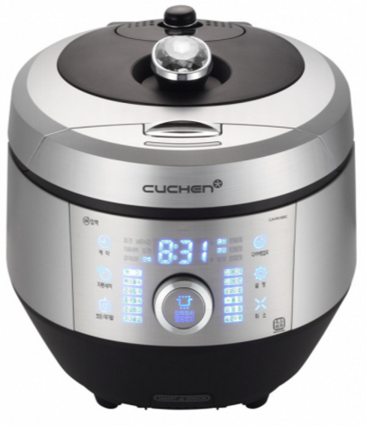
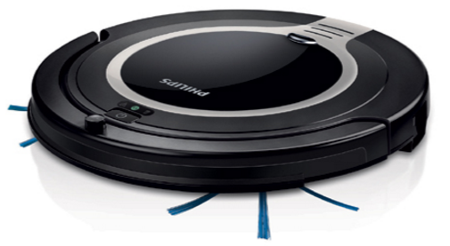
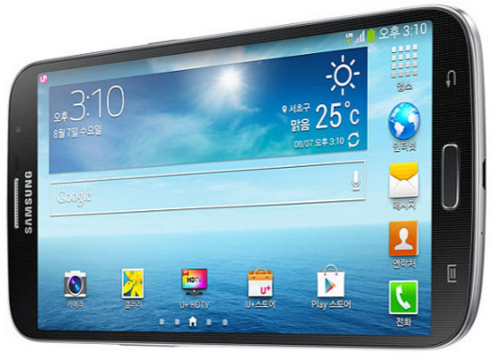
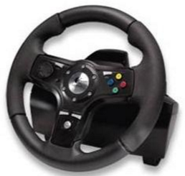
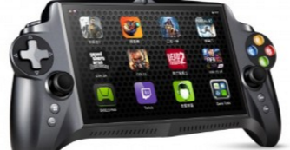
주변에서 볼 수 있는 프로그램들

Slide 10

최초의 프로그래머
Ada Lovelace(에이다 러브레이스)
영국, 1815~1852
1833년 ‘해석기관’ 이라고 부르는 자동 계산기를 고안한 찰스 베이지의 제자
배비지의 연구를 정리하고 다른 나라 언어로 번역하는 도중 본문 내용의 두 배에 달하는 주석을 달았으며,
오늘날에도 사용하고 있는 프로그램 개념중, 반복, 제어, 점프등의 개념을 정의.
1970년대에 Ada Lovelace 이름을 따와 ‘Ada’라는 인공 지능언어의 이름을 붙임.
출처 : 동아아이언스

Slide 11
프로그램과 관련된 직무
기획자
새로운 아이템을 선정하고 시정조사를 통해 사업성 유무 판단
개발자
필요한 요소들을 체크
코더
디자이너
구현 프로그램 작성
퍼블리셔
전체 디자인의 요소와 흐름 결정
적절한 배치와 액션 구현

Slide 12
게임 프로그램
기획
게임의 종류 선택
시장조사 및 타겟설정
시나리오 작성
개발자
영상처리 모듈
음향처리 모듈
배포 모듈
각종 입출력 모듈
데이터 저장 모듈
코더
모듈별 코딩 및 구현
디자이너
전체 색감
배경 및 아이템 디자인
퍼블리싱
아이템 배치와 액션

Slide 13

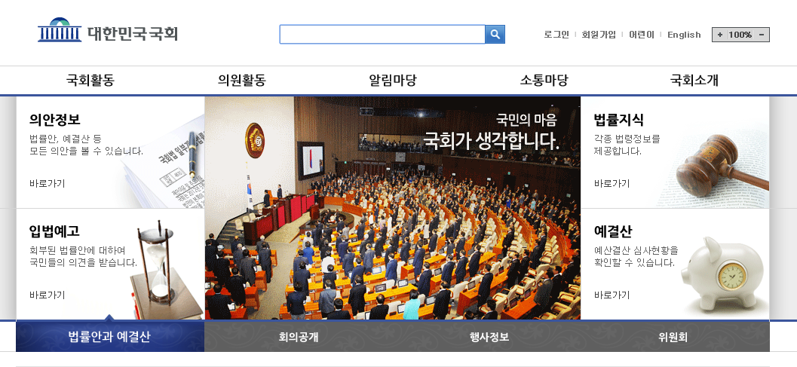
생각해보기

